Slide 1
2024. 09. 컴퓨터공학부 한국공학대학교
2025 학년도
종합설계설명회

Slide 2
목차
종합설계 개요
종합설계 진행일정
종합설계 규정
종합설계 성적산출
유의사항

Slide 3
종합설계의 목적
목적
졸업예정자로 하여금 학부 과정에서 배우고 익힌 전공 지식, 요소 기술 설계 능력, 실무 능력 등을 종합적으로 응용하여, 창의적인 졸업 작품의 기획, 설계, 구현, 통합 통하여 창의적 문제 해결 능력을 갖춘 컴퓨터공학 전문 엔지니어의 양성
시스템 및 소프트웨어 개발에 필요한
제품 기획,
요구사항 분석,
시스템 설계, 구현, 시험, 통합 능력
팀 구성원 간의 의사 소통 능력
을 향상 시켜 현장에서 제품을 개발할 수 있는 현장 적응력이 뛰어난 실무형 고급 인재의 양성

Slide 4
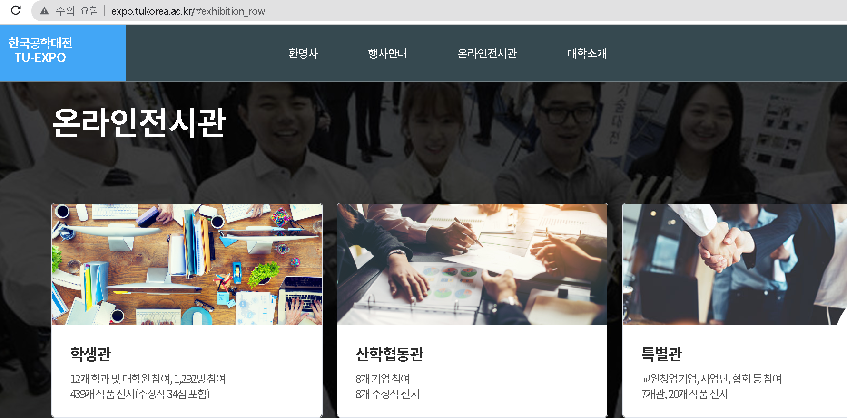
용어 정의
종합설계
여러 명이 하나의 팀을 구성하여 학부 과정에서 배운 전공 이론, 설계 능력, 실무 능력을 접목하여 창의적인 공학 시스템(제품 또는 소프트웨어)를 기획, 설계, 구현 과정을 통하여 졸업생의 자질을 평가 받을 수 있는 일련의 시스템 개발 과정
졸업작품
종합설계에 의해서 개발되어 지는 시스템(제품 또는 소프트웨어)
[참고]온라인전시관
http://expo.tukorea.ac.kr

Slide 5
전년대비 주요 변경 사항
종합설계기획->종합설계1->종합설계2 연계가 강화된 교과과정
종합설계기획에서 제안서 발표 진행(2024.11.29)
제안서 발표 평가 내용은 종합설계기획 및 종합설계1에 반영
종합설계1 설계서 발표 시 기본기능구현 데모를 포함(2025.3)
변경사유 : 종합설계 작품의 완성도를 높이고, 애자일 방법론의 적용 등을 고려하여 작품 수행 기간을 조정함

Slide 6
종합설계 수행 일정 - (1)
`24년 9.26 | ▪ 종합설계 설명회
`24년 11월 중 | ▪ 종합설계 제안서(PPT) 및 계획서 제출
`24년 11.29 | ▪ 종합설계 제안서 발표(1)
`25년 3월 초 | ▪ 종합설계 설계서 발표 및 기본기능구현 데모 (2)
`25년 4월 말 | ▪ 종합설계 1차 데모 발표(3)
‘25년 6월 초 | ▪ 이력서, 자기소개서 제출
`25년 6월 말 (1학기 기말고사 다음주) | ▪ 종합설계 2차 데모 발표(4)
1학기 성적 산출
한국공학대전 출품작과 수상 후보작 선정
[참고]일정은 변경될 수 있음

Slide 7
종합설계 수행 일정 - (2)
`25년 9월 초 | ▪ 종합설계 데모 발표(수정〮보완) ▪ 졸업논문 제출
한국공학대전 출품작 추가 선정
한국공학대전 대비 리허설
`25년 9월 중 | ▪ 한국공학대전 최종 데모 및 졸업 논문 제출
`25년 10월 말 | ▪ 개인별 졸업연구평가보고서 및 소스 제출
2학기 성적 산출
종합설계는 3학년 2학기 종합설계기획 부터 4학년 2학기까지 종합설계 I과 II가 연속적으로 수행됨

Slide 8
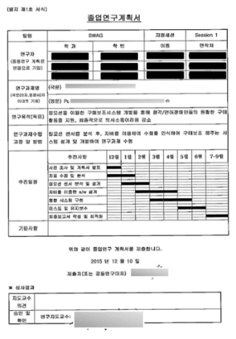
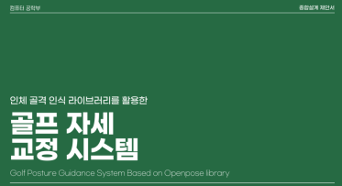
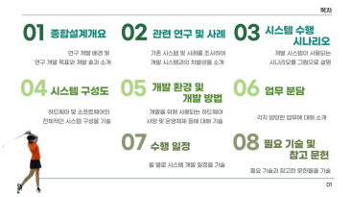
종합설계 수행 절차 - (1)
시기
종합설계 Process
제출서류
제출처
종합설계 설명회
10월 중
계획서 + 발표자료
검토
지도교수
적합 ?
아니오
- 종합설계계획서
- 종합설계제안서
예
종합설계계획서,
종합설계제안서 제출
11월 중
학부

Slide 9
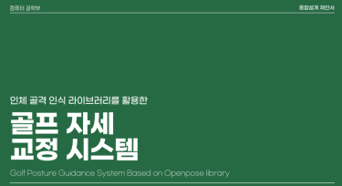
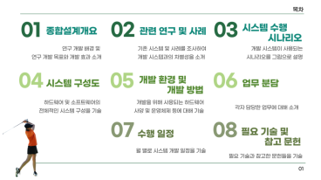
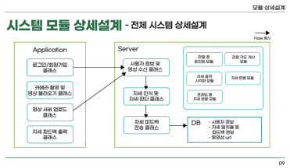
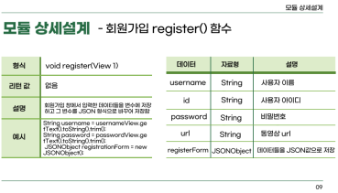
종합설계 수행 절차 - (2)
시기
종합설계 Process
제출서류
제출처
종합설계 제안서
발표(1)
11월 말
Pass ?
아니오
예
시스템설계서
수행보고서
학부
3월 초
시스템 설계 및
기본기능구현 발표(2)
Pass ?
아니오
예

Slide 10


종합설계 수행 절차 - (3)
시기
종합설계 Process
제출서류
제출처
세부설계서
수행보고서
종합설계 1차
데모 발표(3)
4월 말
학부
Pass ?
아니오
예
종합설계 2차
데모 발표(4)
6월 말
Pass ?
아니오
학부
시제품 데모
수행보고서
예
6월 초 : 이력서/자기소개서 제출

Slide 11
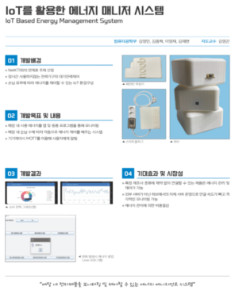
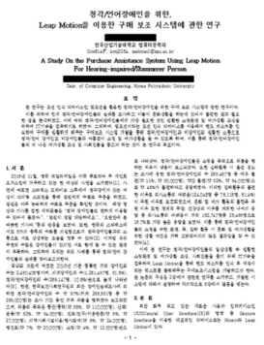
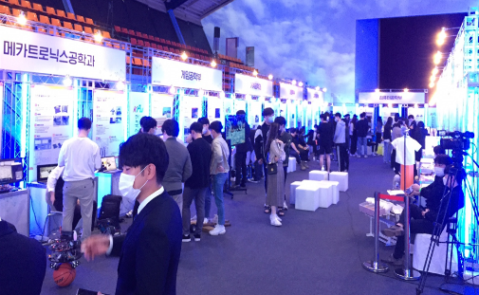
종합설계 수행 절차 - (4)
시기
종합설계 Process
제출서류
제출처
종합설계 최종 작품설명서
졸업논문
학부
종합설계 데모
발표
학부
9월 초
- 작품설명서 판넬
졸업논문
Pass ?
아니오
학부
예
학부
한국공학대전 및 학부 전시:
작품 전시 및 평가
9월 말
개인별 졸업연구
평가서 및 소스파일 제출
10월 말
개인별 종합설계
평가서
작품 소스파일
학부
학부

Slide 12
종합설계 주제 선정
종합설계 작품
독창성(Originality)
참신한 주제 선정
시장성/유용성(Usability)
현재 시장의 흐름을 분석하여, 시장성을 고려한 주제 선정
완성 가능성(feasibility)
주어진 기간 내에 완성할 수 있는 내용을 포함하는 주제 선정
전공 연관성(Software Oriented)
전공 분야와 관련된 주제 선정
시장성 대신 사회적 파급 효과도 가능
예를 들면 장애인을 위한 작품, 사회적 소외자를 위한 작품 등

Slide 13
종합설계 주제 선정 범위
주제의 범위 : 컴퓨터공학부 교과과정 전반적인 내용을 종합적으로 반영하여 구현한 시스템으로 정의
인공지능 관련 주제:
학습용 데이터셋의 독창성
개발 알고리즘 v.s. 차용 알고리즘
기존 알고리즘의 새로운 영역에 적용
데이터 과학 분야:
데이터 분석 과정의 단계별 정리
문제정의; 데이터 수집; 데이터 다듬기; 데이터 분석; 시각화; 제시문 작성
프론트엔드, 백엔드, 네트워크의 요소를 반영한 종합시스템
단순 스마트폰 앱 개발은 배제
게임 개발
게임 시나리오, 캐릭터 디자인의 내용을 발표하고 이에 대한 부가적인 서류 제출

Slide 14
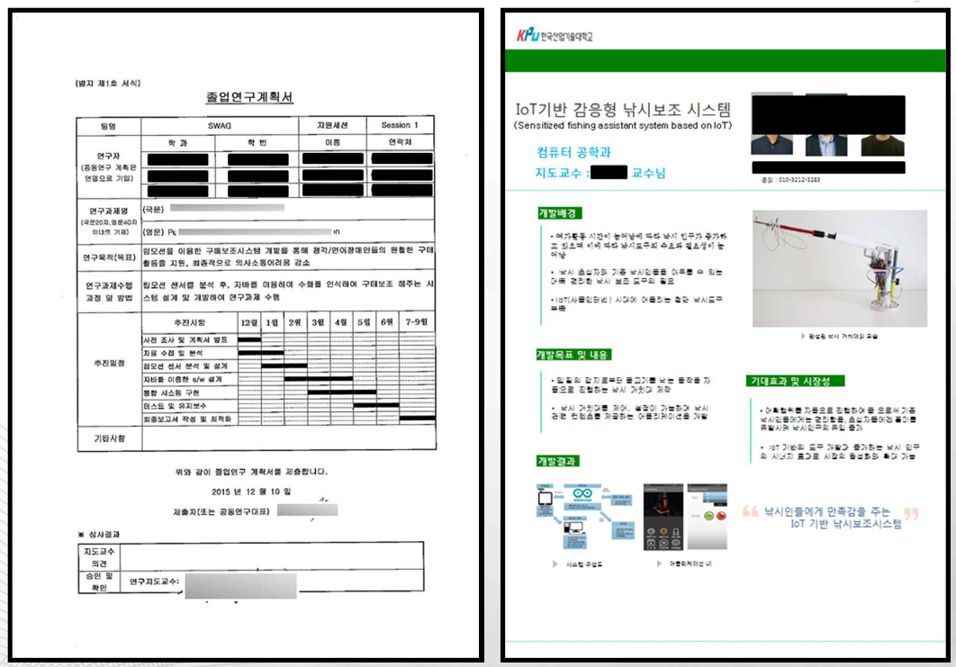
종합설계 문서 예: 계획서, 작품설명서 - (1)

Slide 15
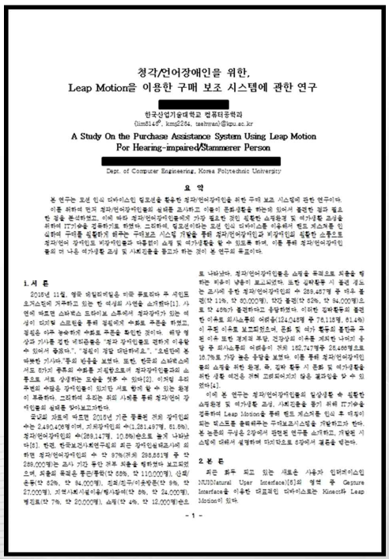
종합설계 문서 예: 논문 - (2)

Slide 16
종합설계 규정 - (1)
종합설계 수행 자격
3학년 2학기를 마치거나, 학기 중인 학생으로,
전공 지도교수 배정이 된 학생으로,
종합설계기획 교과를 이수한 학생을 원칙으로 함
종합설계 팀 구성
팀 구성원 : 2~4명을 원칙으로 함
타 학과(학부)와 융합 팀을 구성할 때는 컴퓨터공학부 학생이 2명 이상 필수
세션 구성
심사를 위한 세션을 구성하며 제안서 발표부터 시제품 데모까지 세션으로 구분하여 심사
계획서 제출 시 ⇨ 심사를 위한 세션 신청
단, 세션은 지도교수나 전체 배분에 의해 변경될 수 있음
주요 사항은 세션장 회의에서 결정 후, 전체 학부 회의에서 최종 결정

Slide 17
종합설계 규정 - (2)
우수 종합설계에 대한 시상
우수 졸업 연구에 대하여 대학 및 학부에서 선정하여 시상
종합설계 수행 불가한 팀의 예
종합설계 일정을 따르지 않는 팀
평가를 위한 발표회에서 발표하지 않은 팀
최종 작품 데모를 하지 못한 팀
한국공학대전 및 학부전시회에 출품하지 않은 팀
졸업논문을 제출하지 않은 팀

Slide 18
성적 산출 방법 - (1)
제안서, 설계서, 프로토타입 구현 발표 시
e-Class 활용
공지 및 자료 제출
평가 심사결과 공지 ⇨ 다음 심사까지 심사 결과를 반영하도록 함
심사 결과에 따른 이행사항
“지도교수 확인 요망”의 경우
지도 교수의 지도 확인 필요
“수정후 재심사”의 경우
세션 교수 재심 수행
설계서 검토 시 심사 결과서를 반영하지 않은 팀의 경우
평가 시 감점의 요인이 됨
모든 학생은 종합설계에서 4회의 발표 중에서 1회 이상 발표를 해야 함
학생 별 발표 평가 점수는 성적 산출 규정에 의해 개인적으로 반영 됨

Slide 19
성적 산출 방법 - (2)
성적 산출을 위한 데모 시
성적 산출 기준
모두 구현한 경우 A
약간 미흡한 경우 B
많이 부족한 경우 C
준비가 안된 또는 결석한 경우 F
종합설계기획 성적 산출
제안서 발표평가에 대하여 지도교수가 성적을 부여
종합설계1 성적 산출
개별 평가: 감점(총점) → 미발표 + 미출석 시
팀 평가: 세션평가 60% + 전공지도교수 평가 40%
세션평가에서는 작품의 완성도 평가를 진행하며, 전공지도교수평가는 e-class에 제출된 문서, Git/Github 활용도, 성실도, 지도교수 재량평가 항목 등을 종합적으로 평가
팀원별 점수가 일치하지는 않음
종설기획에서 수행한 제안서 발표평가 내용을 반영
종합설계2 성적 산출
데모 세션 평가 점수(25%) 와 오프라인 전시 참여점수(15%), 온라인 전시 학생평가(10%), 전공지도교수평가(50%) 로 2학기 점수를 산정
전공지도교수평가는 e-class에 제출된 문서, Git/Github 활용도, 성실도, 이력서 및 자기소개서, 지도교수 재량평가 항목 등을 종합적으로 평가
9월 최종발표 평가 때 데모가 되지 않는 경우 C+이하를 부여
성적 분포
A 40%
B 40%
C 20%

Slide 20
성적 산출 방법 - (3)
그 밖의 가점/감점 내용
무단으로 발표를 하지 않는 팀은 1회당 10점을 감점하며, 발표 불참 시 1회당 2점을 감점
공학대전(체육관) 전시팀은 A+ 부여(다른 요건 충족 시)
작품설명서 판넬, 졸업논문 미제출 시 1일당 1점을 감점
발표/온‧오프라인특강/취업상담 불참 시 1회당 2점을 감점
취업온라인 특강: 진로취업지원센터의 솔루션 온라인 강좌
취업상담: 진로취업지원센터의 의무상담
사전 승인없이 온‧오프라인 전시에 참여하지 않은 경우 해당 평가 점수는 0점으로 처리
지도교수, 종합설계 책임교수, 학부장의 승인으로 구성된 1인 팀에 대해서는
종합설계1과 종합설계2에 부여된 최종 점수에서 최대 10% 감점
모든 팀은 GitHub에 등록하여 종합설계 협업과 Git을 이용한 소스관리를 진행해야 하며, 전공지도교수 평가 시 필수평가 항목임
제안서 및 각종 발표자료, 소스코드 커밋을 해야함

Slide 21
일정에 맞추어 진행하지 못하는 경우
4학년 1학기에 복학하는 학생의 경우
겨울방학 중 제안서 작성하여 지도교수와 세션장이 검토
설계서 및 시나리오 검토 단계부터는 정상적으로 심사에 응하도록 함
3월에 제대하여 복학 일정이 맞지 않는 경우
지도교수와 세션 장이 상의하여 3월 말에 제안서 제출
4월부터 일정에 따라 심사 진행 → 위험
종합설계2를 재수강하는 경우
종합설계1에서 수행한 “제안서 및 계획서”, “시스템설계서 및 시나리오”, “세부 설계 및 프로토타입 구현 내용” 발표 심사를 세션장과 지도교수가 참석하는 심사 일정을 잡아 심사한 후, 종합설계2의 일정에 따라 졸업 연구를 수행함
종합설계1을 이수한 이후에 휴학을 한 학생은 종합설계2를 재수강하는 학생과 같은 절차를 수행함

Slide 22
기타 유의 사항 - (1)
4학년 2학기 휴학 시
종합설계1을 이수한 이후에 휴학을 하는 학생은 최종 발표와 졸업논문 작성에 기여하여 지도교수 승인과 조 학생들의 동의서를 받아야 한다. 복학 후 종합설계2 이수는 종합설계2 재수강 절차와 동일하게 진행함
수행 중 팀원 및 Item 변경 시
지도교수 확인 ⇨ 변경관련 서류 학부 제출
⇨ 종합설계계획서 평가부터 다시 수행 → 초기가 아니면 매우 위험
발표 시마다 팀원 전원이 참석해야 함
팀 별이 아닌, 개인별로 미 참석자 감점
한국공학대전 및 학부 전시를 하지 않는 경우 => 팀원 전원 전시점수 0점 처리
졸업논문을 제출하지 않는 경우 => 1일당 1점 감점
종합설계1을 2학기에 수행 가능한 팀(or 학생)
1학기 종합설계1을 F학점 받은 팀에 한하여 허용

Slide 23
기타 유의 사항 - (2)
종합설계 게시판 활용
하루에 한번 씩은 학부 게시판을 확인할 것 (공지사항 서브 게시판)
e-Class(비정규과목) : 2024 컴퓨터공학부 캡스톤디자인 (10월~ 운영예정)
타인에 대한 배려 !!!
팀워크가 매우 중요
변경 사항은 수시로 공지

Slide 24

FAQ
Q: 조기취업 후 종설2 수강은 어떻게 하나요?
대학의 방침에 따라 출석 인정원 처리하여 수강이 가능하나 공학 대전 전시 등 중요 사항에 대하여는 참석 의무
Q: 종설1 수강 후 2학기 휴학하고 차년도 1학기에 종설 2를 수강하는 경우는 어떻게 하나요?
1) 우선 휴학 신청 시 지도교수와 상의하고 팀원들의 동의서를 받아 제출하고
2) 종설 2 수강 시 지도교수와 상의 하에 별도의 세션을 구성하여 제안서, 설계, 데모(실물데모 원칙)를 일정에 따라 진행
Q: 타 학과와의 융합팀 구성은 어떻게 하나요?
팀원은 최대 5명까지 가능하며 컴퓨터공학부 학생 최소 2명 이상이 포함 의무
Q: 학과에서 지원하는 종설지원비는 얼마나 되나요?
작년 기준 1인당 7만원(4인팀 인 경우 28만원) 정도이며 예산 범위에 따라 변동 가능

Slide 25
팀 미구성 학생?
팀원 결정 못한 학생들
학생들 의견
미구성 학생들 끼리 팀 구성
다른 의견

